Slide 1
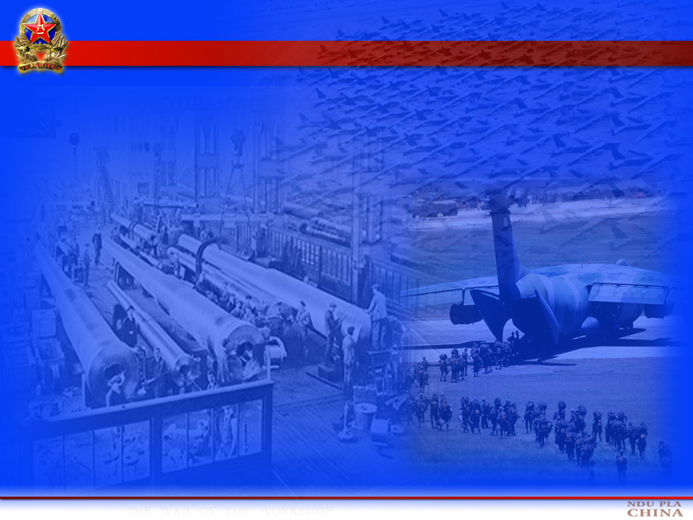
国防动员

Slide 2

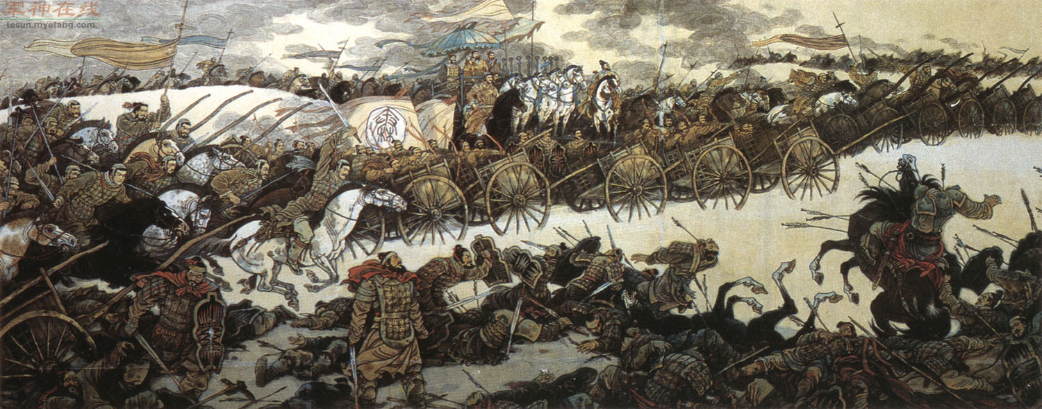
国防动员
兵马未动
粮草先行

Slide 3
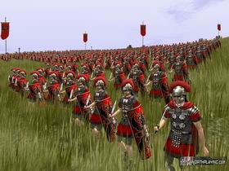
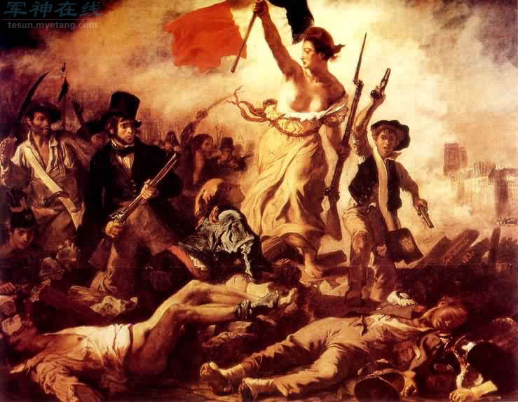
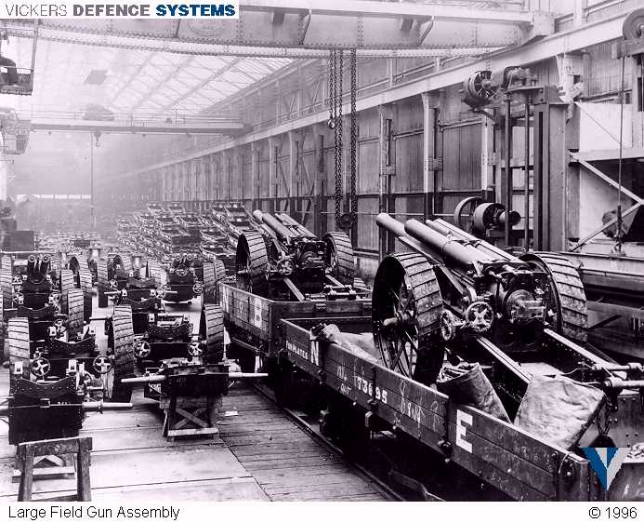
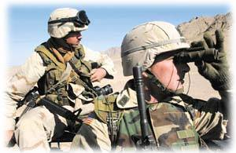
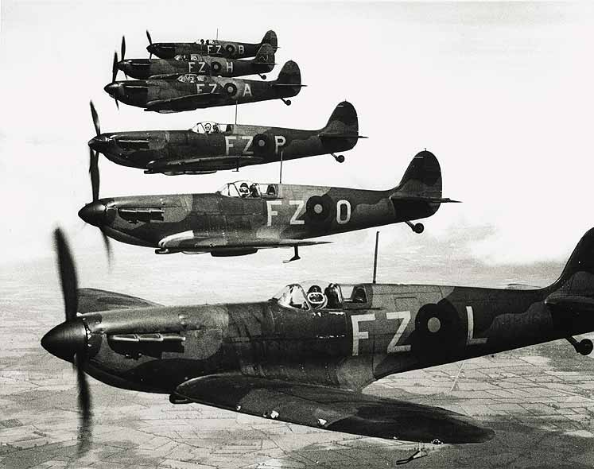
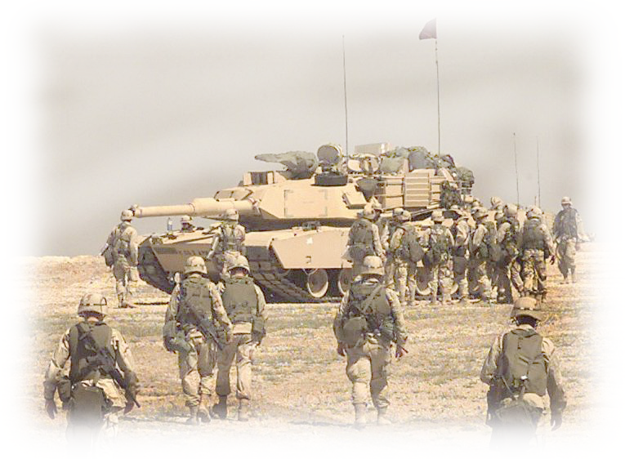
国防动员
动员与战争相伴
战争离不开动员

Slide 4
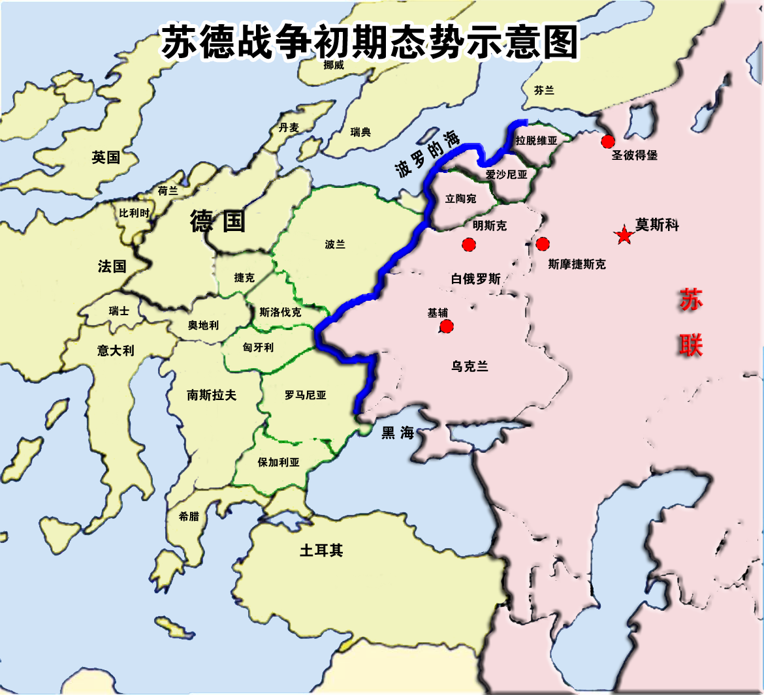




——战争开始时，苏军总员额是460万，经过一年作战，到1942年5月，苏军已经损失兵力804万。
——苏联在遭到德军突然入侵之后，立即进行了全国总动员。8天时间就征召了530万士兵，一个月内征召了65万预备役军官,战争第一年征召官兵达1894万。持续不断的兵员补充为苏联夺取卫国战争的胜利奠定了扎实的基础。
1941年6月22日凌晨，德国法西斯300万装甲机械化部队在苏联西部1500公里的边境线上，发动了侵略战争。

Slide 5

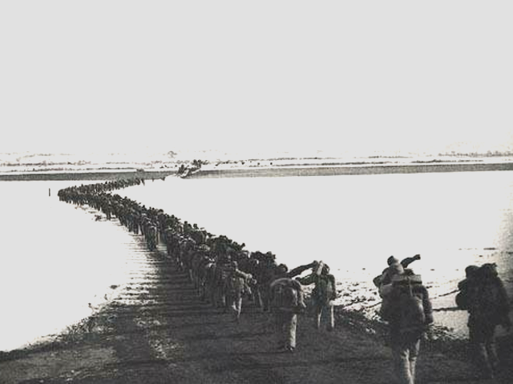
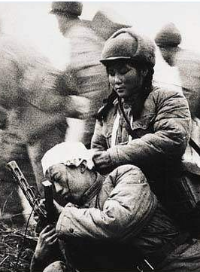
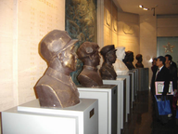
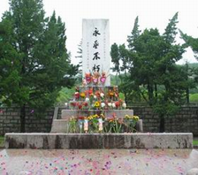
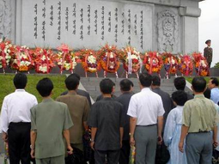
举国体制：举国一致，万众一心
疫情防控为主的爱国卫生运动
抗美援朝战争中, 动员参加志愿军297万人,其中补入志愿军的新战士80万人,征集调用各种物资560万吨,筹措战费62亿元,达到了援救友邦和保证国内安全两大目标。

Slide 6
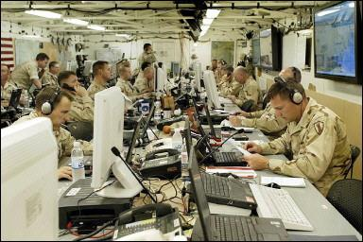
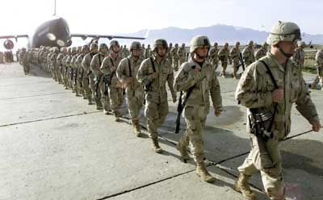
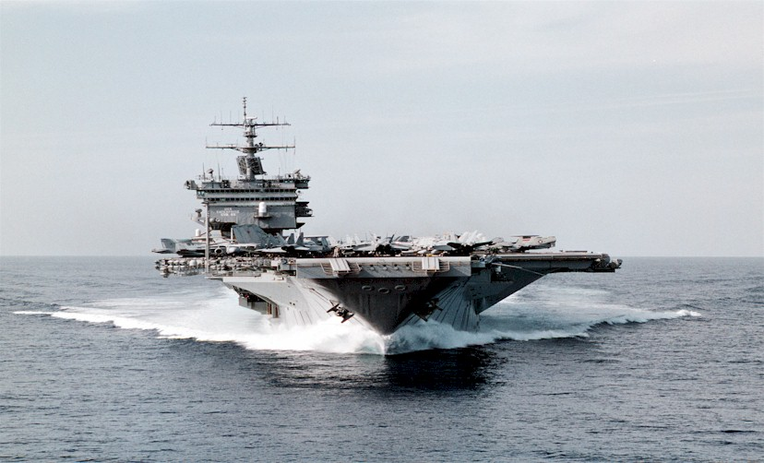
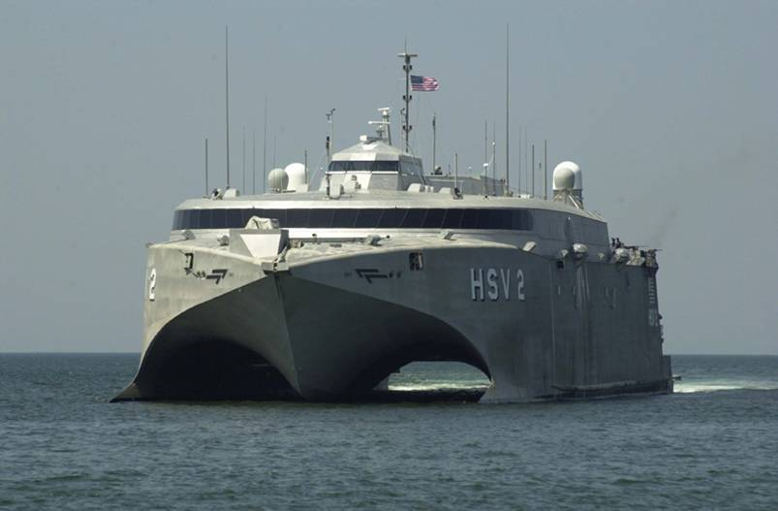
伊拉克战争（2003年）
美军征召预备役人员224528 人，征用了国内22家航空公司的47架民航飞机和31架宽体运输机，50艘大型商船和19艘预备役海运船。

Slide 7
“动员”一词最早见于1793年法国的《全民总动员法》，后被翻译成英文：mobilization，本意是集合，调动，准备作战。
日本人儿玉源太郎首先将“mobilization”翻译成“动员”：动是发动，调动，调集；员是有定数的人或物，合起来就是调动人员和物力。
动员的原始意义就是指调集人力物力用于战争，而且重点是指动员军队。

Slide 8
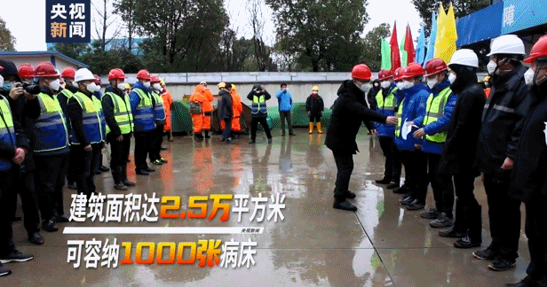
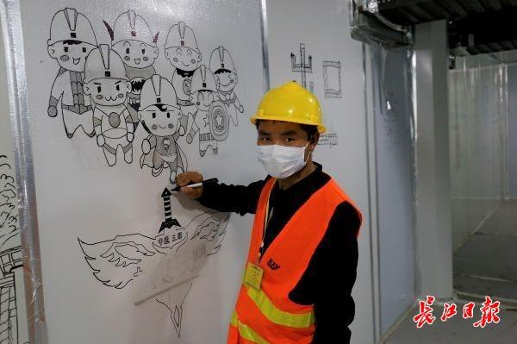
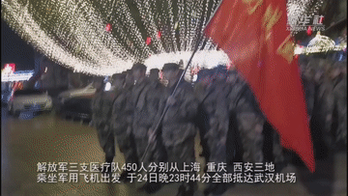
国防动员的定义
国防动员是指国家为应对紧急突发事件、准备战争和实施战争，在相应的范围内，由平时状态转入战时状态所采取的统一调动人力、物力和财力的紧急措施。
(火神山、雷神山)

Slide 9
其实一直以来有个问题那是西方困扰的，西方连苏联都给围堵垮了，为何围堵我国，反而使得我国越是围堵越是强大呢！
对此几十年来，西方一直在寻找答案，一直没有找到。但是这次的疫情，西方开始彻底的醒悟了。在这次疫情面前，西方清楚的看到，中国政府和人民的团结，中国政府一声令下，整个中国14亿人一夜之间就待在家里，而且政府让怎么干就怎么干，整个的调动能力配合能力简直到了极点。
欧美各国疫情防控的现状与中国新型举国体制的抗疫成就形成了鲜明对比，对于此，西方那是彻底明白，为何中国那是西方无法撼动的。
中华民族崛起建立在新型举国体制基础之上：
共产党的领导下：有机融合（政府+市场+社会）
社会主义市场经济：有为政府＋有效市场
→ 没有资本家的资本
主义（工具箱）
伟大的市场＋新型举国体制
VS
百年疫情

Slide 10
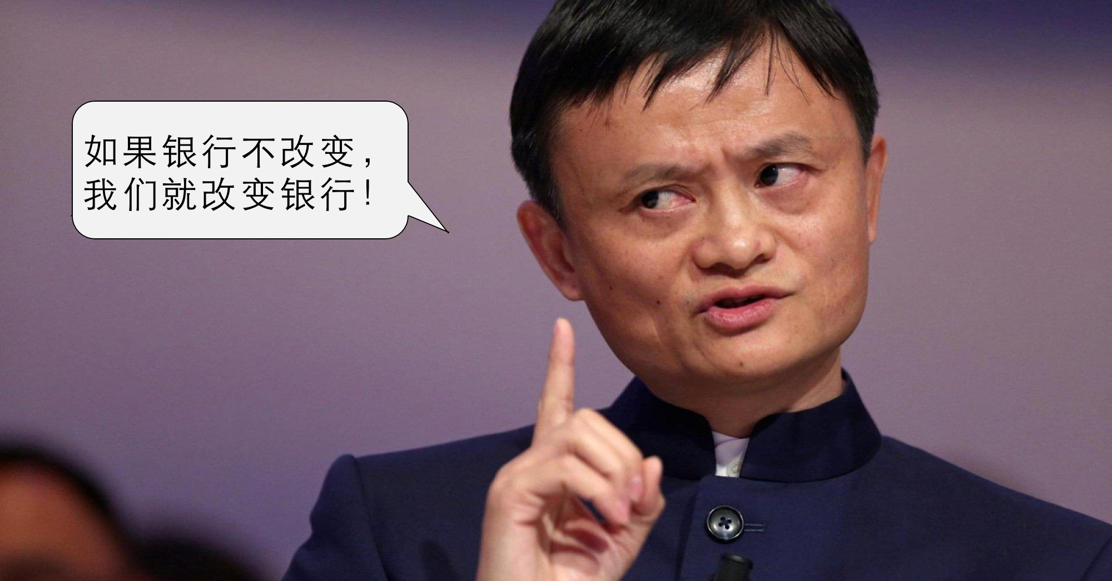
美国爆发新冠疫情后，美国政府给每个美国人发1400美元，而中国政府不发钱，美国政府是否比中国政府更人民立场？
人民利益和互联网金融和蚂蚁金服发生了冲突

Slide 11
国防动员的类型
按动员规模区分：总动员和局部动员；
按动员对象区分：人力动员、物力动员和财力动员；
按动员方式区分：秘密动员和公开动员；
按动员时机区分：应急动员、战争初期动员和战争中后期动员。

Slide 12
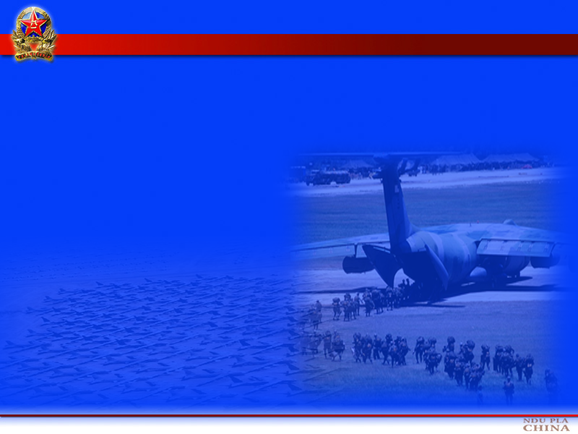
国防动员
一、国防动员的功能
二、国防动员的基本内容

Slide 13
（一）应战功能：战时应战
（二）应急功能：急时应急
（三）服务功能：平时服务
一、国防动员的功能
一、国防动员的功能

Slide 14
一、国防动员的功能

Slide 15
应战功能
● 动员是打赢战争的基础环节
● 动员是遏制危机的有效手段
（一）应战功能
一、国防动员的功能

Slide 16
应战功能
● 动员是打赢战争的基础环节
● 动员是遏制危机的有效手段
（一）应战功能
一、国防动员的功能

Slide 17
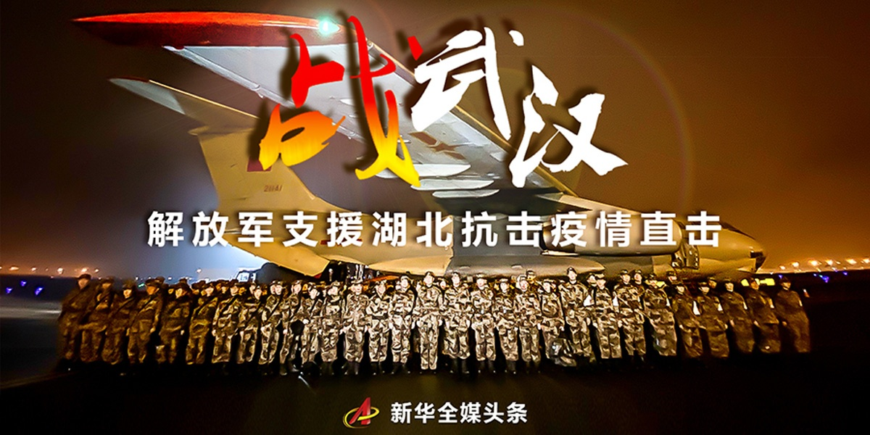
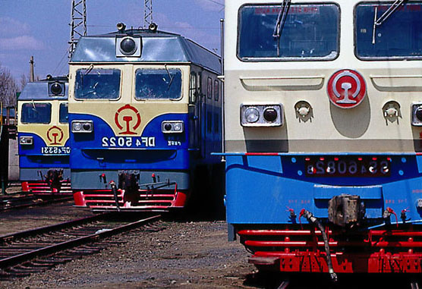
动员是打赢战争的基础环节
现代战争以综合国力为基础。但综合国力的优势并不能直接与作战实力划等号。
动员
综合国力
战争实力
力量凝聚器
力量转换器
（战争潜力）
（一）应战功能

Slide 18
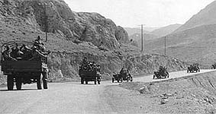
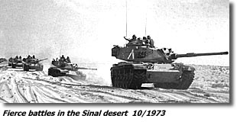
动员是打赢战争的基础环节
第四次中东战争以色列的动员（1973年10月6日）
战争爆发10分钟后就发布了全国总动员令，紧急征召预备役人员；
20小时后，被指定在西奈半岛展开的两个预备役师先头部队到达西奈前线；
48小时后，即有30万预备役官兵开赴前线，使总兵力由11.5万人迅速增加到40余万人；
7天后，15个预备役旅全部成建制投入作战，很快扭转战争初期的不利局面。
以色列人团结拼搏进
取的集体主义精神
（一）应战功能

Slide 19
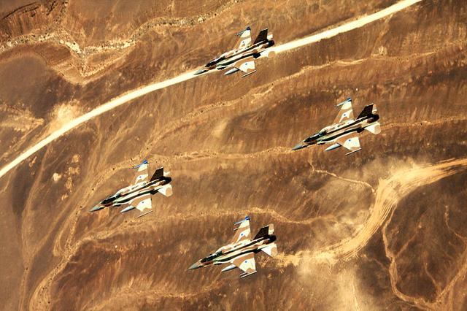
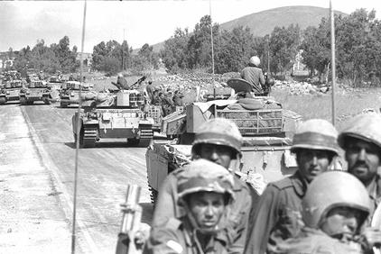
动员是打赢战争的基础环节
第四次中东战争（1973年）
如果说埃及强渡运河是这次战争的第一大胜利，那么以色列的动员则是第二大胜利！
基布兹农庄（集体主义）VS新自由主义
（一）应战功能

Slide 20
应战功能
● 动员是打赢战争的基础环节
● 动员是遏制危机的有效手段
（一）应战功能
一、国防动员的功能

Slide 21
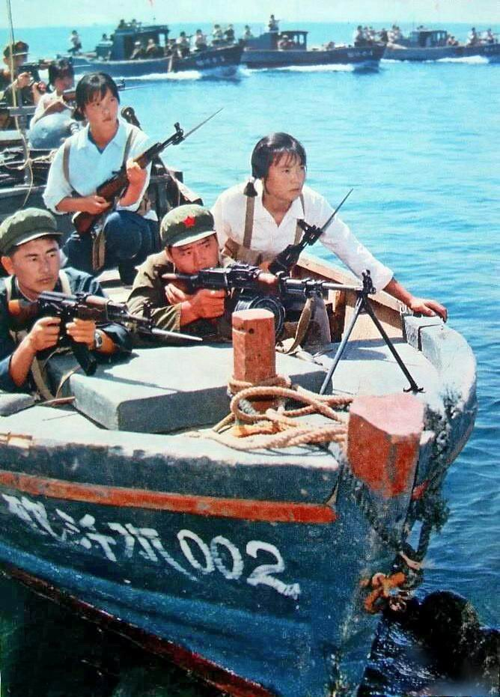
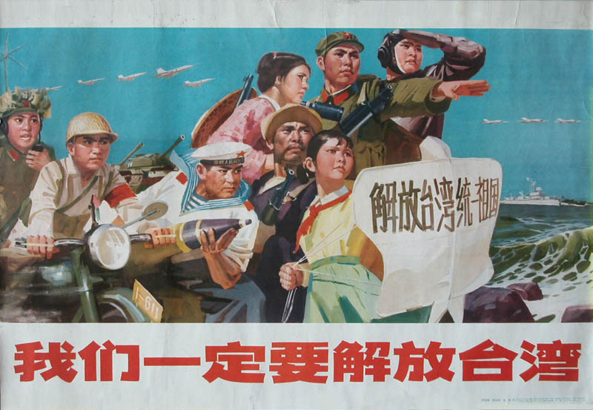
动员是遏制危机的有效手段
1962年紧急战备动员
● 在全国广泛进行宣传发动
● 向东南沿海紧急调兵遣将
● 军工部门紧急动员扩产
● 东南沿海加强军民联防
七亿人民七亿兵，
万里江山万里营
（一）应战功能

Slide 22
动员是遏制危机的有效手段
军事实践表明，动员不仅是战争潜力向战争实力转化的枢纽，而且是使用武力的一种特殊方式，以其本身强大的战略威慑力，可以收到不战而屈人之兵的效果。
（一）应战功能

Slide 23
（二）应急功能
一、国防动员的功能
一、国防动员的功能

Slide 24

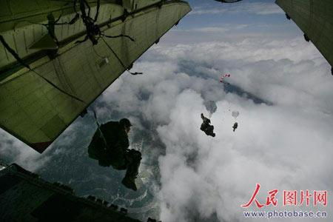
·地震故事：15军要救灾冒死伞降……
动员是应对紧急突发事件的有效措施
美国陆军第二装甲骑军团华裔士兵陈果在自己的博客中写道：中国政府对大地震的反应速度是空前的，三天内调集13万军警及物资设备到灾区。目前世界上能做到这一点的只有三个国家，美国、中国和俄罗斯。我的美国战友们都对解放军官兵一天80公里负重强行军以及4999米高度伞降印象深刻。

Slide 25
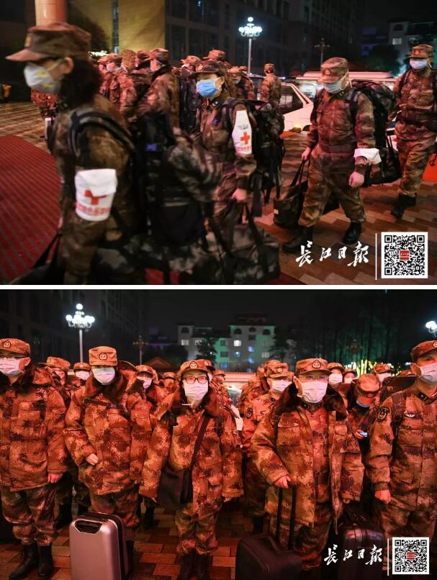
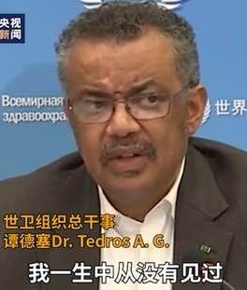
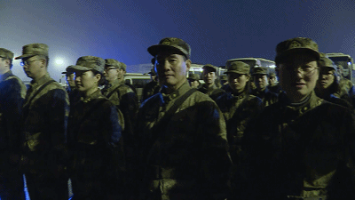

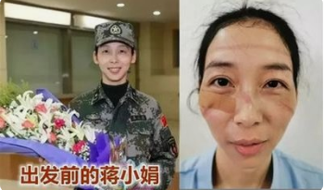
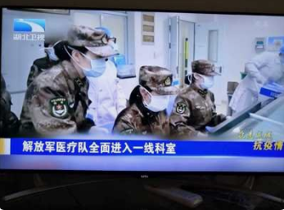
动员是应对紧急突发事件的有效措施 （2020年新冠肺炎疫情解放军驰援武汉）
新冠没有成为中国的切尔诺贝利，却成了西方的滑铁卢。
——托马斯.弗里德曼（世界是平的）

Slide 26
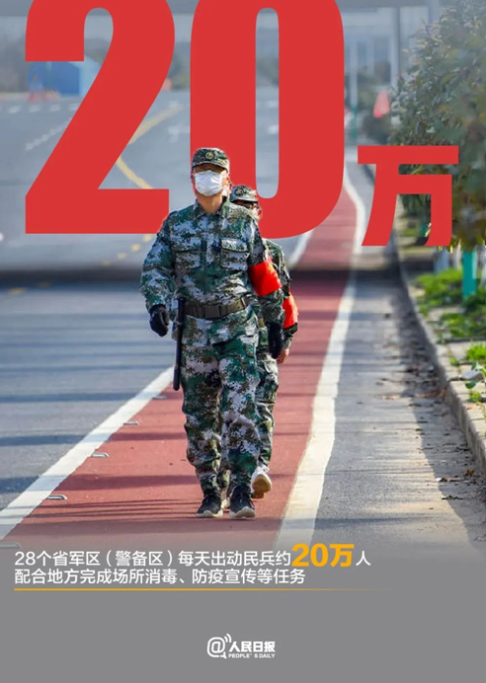
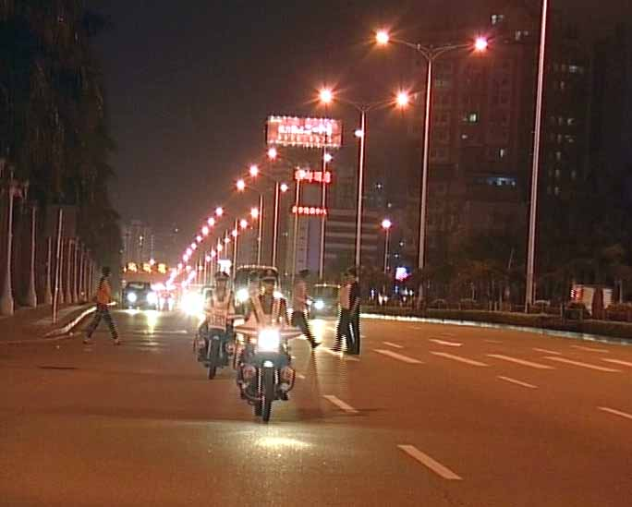
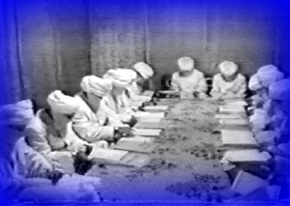
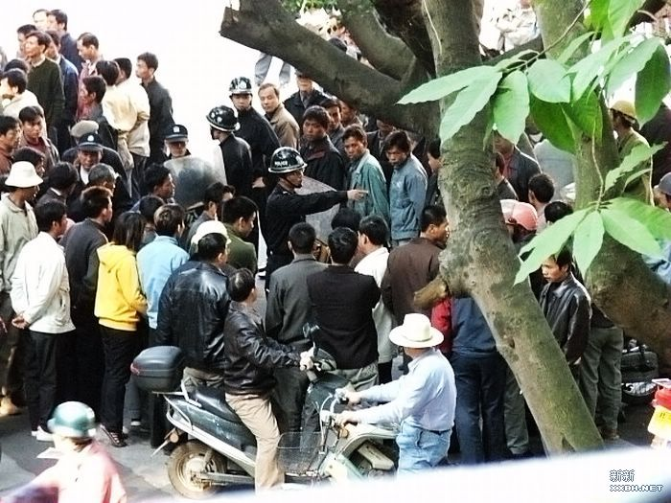
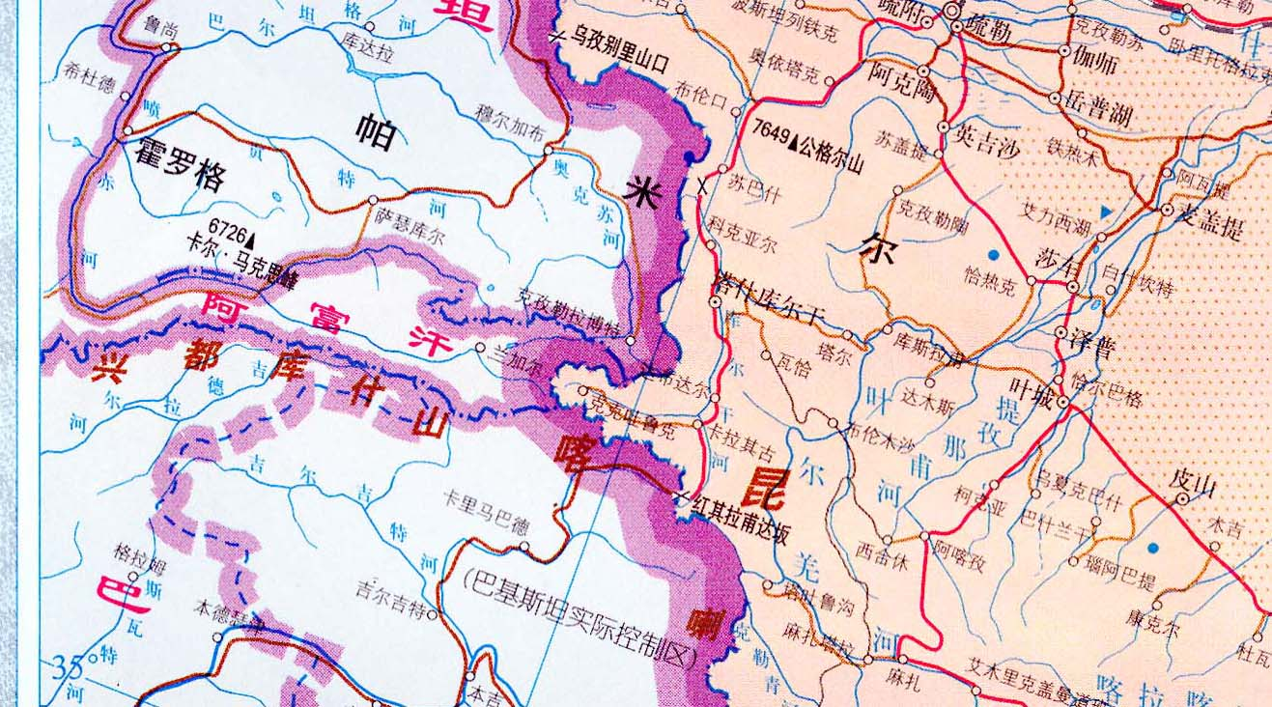
动员是应对紧急突发事件的有效措施
反恐维稳
“东突”恐怖分子
维护社会治安
2020-03-04 10:10:58 来源： 人民日报微博
群体性事件
9·11边境封控行动
（二）应急功能

Slide 27
（三）服务功能
一、国防动员的功能
一、国防动员的功能

Slide 28
动员是支援经济和社会发展的重要力量
动员是联接军队与地方、军事与经济、平时与战时的桥梁和纽带。加强动员建设可以促进国防建设与经济建设协调发展。
一是连结平时与战时。
二是连结军队与地方。
三是连结经济建设与国防建设。
（三）服务功能

Slide 29
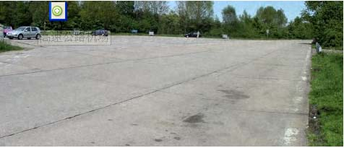
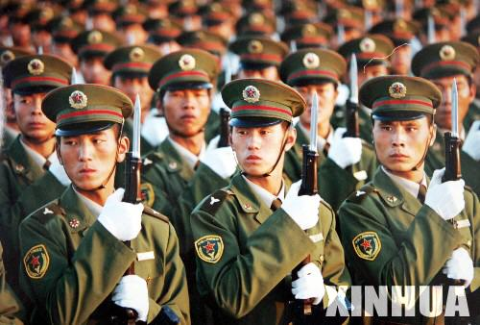
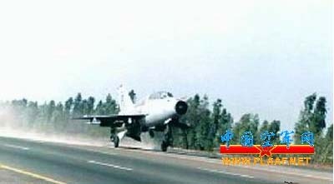
动员是支援经济和社会发展的重要力量
——加强动员建设可以节约国防开支
平战结合 军民结合
寓军于民
平时少养兵
战时多出兵
预备役部队
应急飞机跑道
（三）服务功能

Slide 30
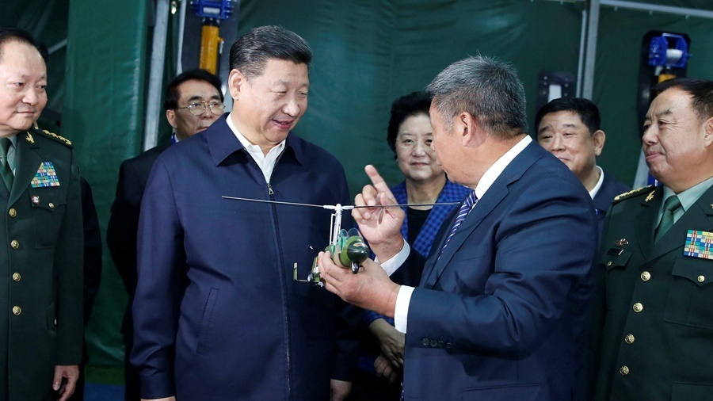
中 央 军 民 融 合 发 展 委 员 会 主 任 习 近 平
明确军民融合发展是兴国之举、强军之策，必须坚持发展和安全
兼顾、富国和强军统一，形成全要素、多领域、高效益军民融合
深度发展格局，构建一体化的国家战略体系和能力
“美国优先”打断你的产业链条，倒逼中国三全建设：全要素整合、全流程设计、全链条统筹（新发展格局：以国内大循环为主体，国际国内双循环相互促进）（乌克兰战争对中国统一的警示）

Slide 31
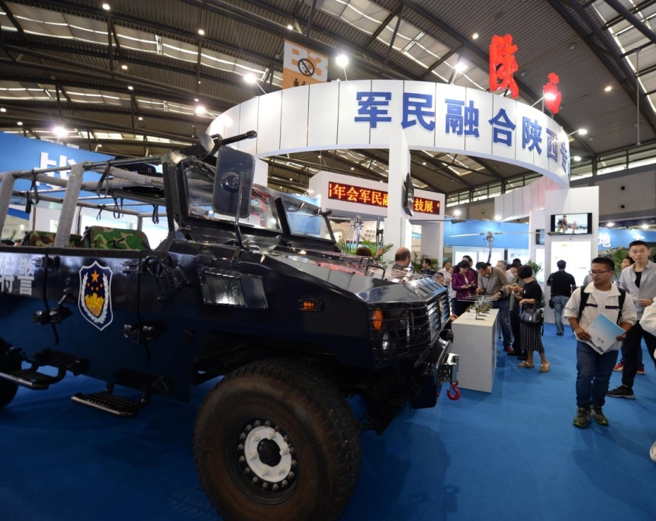
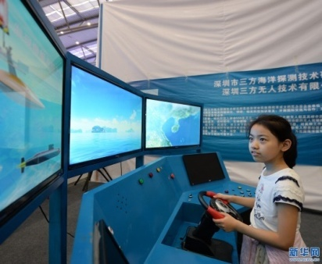
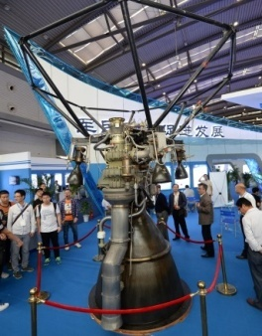
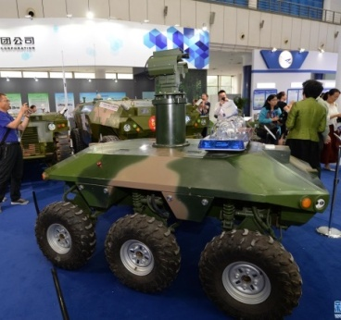



“两弹一星”是我国军民融合经典之作，今天我们要发扬
“新两弹一星”精神，吸取科威特与苏联的教训，用新型
举国体制统一富国和强军两大目标！
十九大把军民融合发展上升为国家七大发展战略之一，并写进党章，
这是我们党长期探索经济建设和国防建设协调发展规律的重大成果，
是从国家安全和发展全局出发作出的重大决策，
是应对复杂安全威胁、赢得国家战略优势的重大举措。

Slide 32
G wh k l l
国防动员的功能
小结：国防动员是维护国家安全与发展重要的战略举措。
无论是应对战争威胁，还是应对紧急突发事件，服务于国家经济建设，促进国家的长远发展，都离不开国防动员。
二、国防动员的基本领域

Slide 33
G wh k l l
二、国防动员的基本内容
第二节课
二、国防动员的基本领域

Slide 34
国防动员的基本内容
政治动员
武装力量动员
国防动员
国民经济动员
人民防空动员
交通运输动员
二、国防动员的基本内容

Slide 35
国防动员的基本内容
（一）政治动员
政治动员，是指国家为了进行战争而开展的宣传、教育、组织工作和外交活动。目的是激发军民的爱国热情，动员军队英勇作战，动员人民踊跃参军参战。
二、国防动员的基本内容

Slide 36


最后一碗米，送去做军粮；
最后一尺布，送去缝军装；
最后老棉被，盖在担架上；
最后亲骨肉，送去上战场。
战争的伟力之最深厚的根源存在于民众
之中，动员了全国的老百姓，就造成了陷敌
于灭顶之灾的汪洋大海。

Slide 37
国防动员的基本内容
政治动员
武装力量动员
国防动员
国民经济动员
人民防空动员
交通运输动员
二、国防动员的基本内容

Slide 38



武装力量动员
武装力量动员是国家为适应战争需要，扩充和调整军队及其他武装组织所进行的活动。
武装力量动员是战争动员的核心内容，是战时扩充军队进行战争的基本手段，贯穿于战争始终。
搞好武装力量动员，对夺取战略主动和优势，夺取战争的最后胜利，具有极为重要的影响。
二、国防动员的基本内容

Slide 39
武装力量动员
现役部队动员
武装力量动员
预备役部队动员
后备兵员动员
民兵动员
二、国防动员的基本内容

Slide 40



现役部队动员
平时和战时
现役部队的规模不同
编制不同
战备程度不同
现役部队动员
——进入临战状态
——实行战时编制
——扩建现役部队
——组建新的部队
（二）武装力量动员

Slide 41




预备役部队动员
预备役部队成建制转服现役的活动。
预备役部队按现役部队的编制进行编组，平时编一定数量的现役军官和士兵，配备一些武器装备，定期进行军事训练。
预备役部队是战时成建制动员的主要形式。
中国预备役：
若有战，召必回
（二）武装力量动员

Slide 42





后备兵员动员
征召适龄公民到军队服现役的活动，主要是征召预备役军官和士兵补充现役部队。
——补充不满编的现役部队
——补充部队战斗减员
——补充扩建和新组建的部队
（二）武装力量动员

Slide 43
后备兵员动员
第二次世界大战主要国家军队动员前后对比：
德国：136万—1093万
美国：42万—1224万
英国：68万—872万
苏联：420万—1136万
法国：20万—120万
二战中的德国
28天灭亡波兰
17天占领法国
4个月突破苏军防线
历史表明：在现代战争中，谁能保持强大的后备力量，并以最快的速度动员起来投入战争，谁就能取得战争的主动权。
（二）武装力量动员

Slide 44


民兵动员
在未来作战中，民兵除了直接补充部队战时扩编外，还将担负一定的支前保障任务：
——情报侦察
——通信保障
（二）武装力量动员

Slide 45

民兵动员
在未来作战中，民兵除了直接补充部队战时扩编外，还将担负一定的支前保障任务：
——情报侦察
——通信保障
——信息作战
——装备维修
——卫勤保障
武汉大学民兵高科技小分队
（武汉大学计算机学院教师构成）
（二）武装力量动员

Slide 46
国防动员的基本内容
政治动员
大炮一响，黄金万两，恩格斯在《反杜林论》一书中指出：“在任何地方和任何时候，都是经济的条件和资源帮助‘暴
力’取得胜利，没有它们暴力就不成其为暴力。”
武装力量动员
国防动员
国民经济动员
人民防空动员
交通动员
二、国防动员的基本内容

Slide 47

国民经济动员
国家为保障战争的物质需求和稳定战时经济秩序，根据战争需求和经济动员计划，调整经济资源配置，增加武器装备及其他军用物资生产所进行的活动。
二战时美国动员海报
（三）国民经济动员

Slide 48

国民经济动员
——经济动员是保障战争物质需求的基本手段
中国人的饭碗任何时候都要牢牢端在自己手上
中国人十几亿人口从早到晚一天要吃70万吨粮，23万吨肉，98000吨油，还有192万吨蔬菜。
这次新冠肺炎疫情如此严重，但我国社会始终保持稳定，粮食和重要农副产品稳定供给功不可没。——2020年5月23日，习近平看望参加全国政协十三届三次会议的经济界委员并参加联组会时强调
（三）国民经济动员

Slide 49
粮食安全
我国粮食存在结构性短缺问题，需要以进口弥补。我国2023年进口玉米2000万吨；进口大豆近1亿吨，进口占比已经超过80%。进口完全靠自己来种，除了目前的18亿亩地，还需要8亿亩地，显然是不可能的
值得思考的数据：
我国农产品的成本比美国高31%—203%，我国农作物亩均化肥用量21.9公斤，远高于世界平均水平（每亩8公斤），是美国的2.6倍，欧盟的2.5倍。

Slide 50

毛泽东指出：谁能够组织农民，谁就能组织中国。
小康不小康，
还要看老乡
当代大学生
“一懂两爱”：
懂农业
爱农民
爱农村
中国农村是
现代化稳定
器，现代化蓄水池

Slide 51


国民经济动员
——经济动员是保障战争物质需求的基本手段
——经济动员是战时稳定社会秩序的必要措施
经济破坏
金融扰乱
经济制裁
二战中盟国对德国鲁尔重工业区的大轰炸
科索沃战争中北约对南联盟的狂轰烂炸
（三）国民经济动员

Slide 52


解放战争爆发仅仅不到一年，金圆券由原先的20亿元印刷到了130万亿元，整整翻了六万倍，原先最大面额为一百元，后来1000元，1万元，最高涨到了100万元，而那个时候北大的教授工资只有20金圆券，金圆券在当时如同废纸，大量中产阶级破产（中产阶级是社会稳定器），百姓民不聊生，国民政府也彻底失去了民心。
国民党物价飞涨，工资1小时发一次；今天热干面反映物价指数，10年前2.5，3元一碗，今天也只有4元，5元一碗，共产党多么伟大！
中美博弈取决于中产和市场规模

Slide 53
中美未来竞争取决于中产及市场的规模
橄榄型——金字塔型
“如果能花15年时间，把10亿人口中的4亿人变成中等收入人群的话，经济增长就有动力，双循环的格局就真正形成了。”（当代大学生是中产阶级生力军）
那么实现祖国完全统一之时，我们就有能力应对今日乌克兰战争爆发后，俄罗斯所面对的美欧全面制裁。
——苹果型

Slide 54
国防动员的基本内容
政治动员
武装力量动员
国防动员
国民经济动员
人民防空动员
交通运输动员
二、国防动员的基本内容

Slide 55



人民防空动员
人民防空动员，是国家发动和组织人民群众防备敌人空袭，减少空袭损失，消除空袭后果所进行的活动。
国外也称民防动员，或群众性防卫动员。
瑞士：挖空的奶酪，
家家都有防空洞，
可容纳全体国民
避难
二、国防动员的基本内容

Slide 56


人民防空动员
空袭城市、重要经济目标已成为拥有高技术兵器的国家达成战争目的的主要手段。
石墨炸弹
C4ISR
生产设施
基础设施
民心
野战
部队
美国空军上校
约翰﹒A﹒沃登
"五环打击目标"选取理论
全域竞争
混合战争
2021年4月8日，
美国参议院推出
《2021年战略竞争法案》
二、国防动员的基本内容

Slide 57
国防动员的基本内容
政治动员
武装力量动员
国防动员
国民经济动员
人民防空动员
交通运输动员
二、国防动员的基本内容

Slide 58


交通运输动员
交通运输动员，是指国家或政治集团为实施战争或应对其他军事危机，组织调动交通运输资源的活动。
二、国防动员的基本内容

Slide 59


Slide 60
G wh k l l
国防动员
小结： 伴随着动员内容和领域的不断拓展，动员已渗透到社会各个层面，需要全社会的共同参与。 在此次新冠肺炎疫情中，复星国际、阿里、腾讯、海尔等更多有全球化资源和能力的企业，救武汉、救其他疫区于水火的行动，让国人对全球化企业有了新认识：企业的全球化资源和能力，就是国家的战略资源和能力。
二、国防动员的基本领域

Slide 61

《孙子兵法·九变篇 》：
用兵之法，无恃其不来，恃吾有以待也；无恃其不攻，恃吾有所不可攻也。
——孙武
提高警惕，保卫祖国 ——毛泽东

Slide 62
思考题：
1、什么是国防动员？
2、国防动员的基本内容包括哪些？
3、谈谈信息化条件下国防动员的特点及发展趋势。

